Slide 1
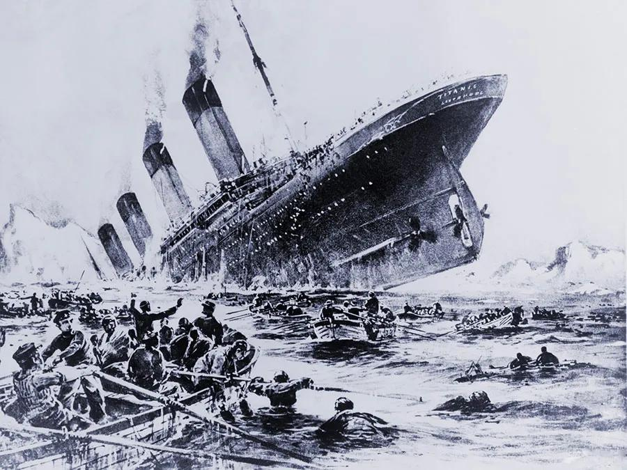
Explorando las historias detrás de las cifras:
¿Quiénes sobrevivieron y por qué?
Análisis de la supervivencia en el Titanic

Slide 2
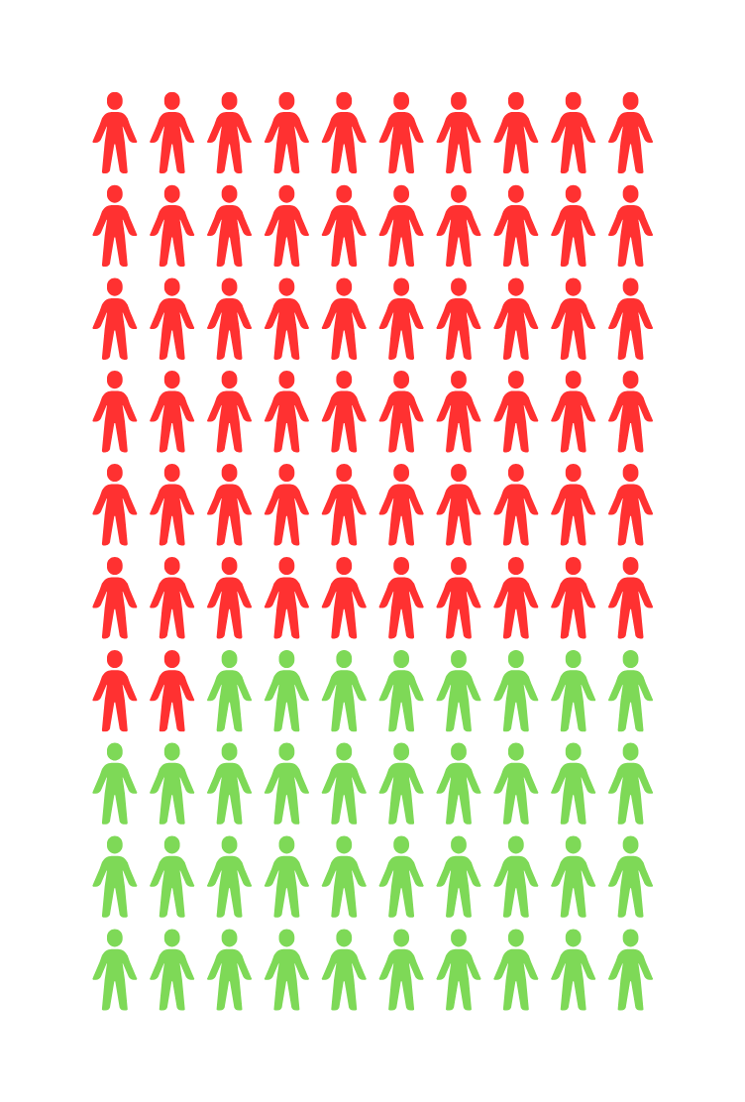
62%
Porcentaje de mortalidad
El Titanic fue un desastre con una tasa de mortalidad alarmantemente alta, demostrando la magnitud de la tragedia
38%

Slide 3
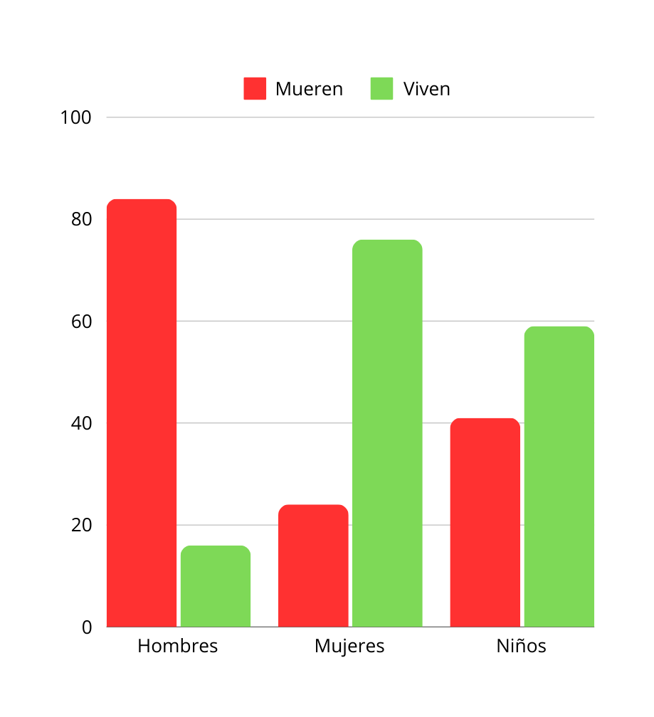
“ Mujeres y niños
primero ”
La política de 'Las mujeres y los niños primero' se reflejó en las tasas de supervivencia más altas para estos grupos.
* Nota: Los datos representados están expresados en porcentajes

Slide 4
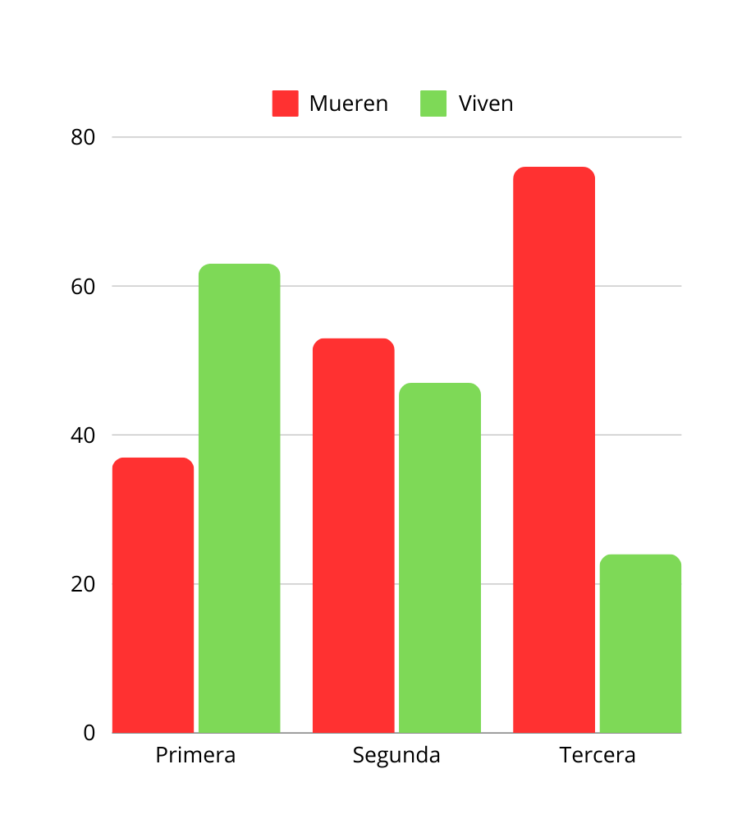
Influencia de la
clase del pasaje
La clase del pasaje tuvo una influencia significativa en la tasa de supervivencia, con una ventaja clara para los pasajeros de primera clase
* Nota: Los datos representados están expresados en porcentajes

Slide 5
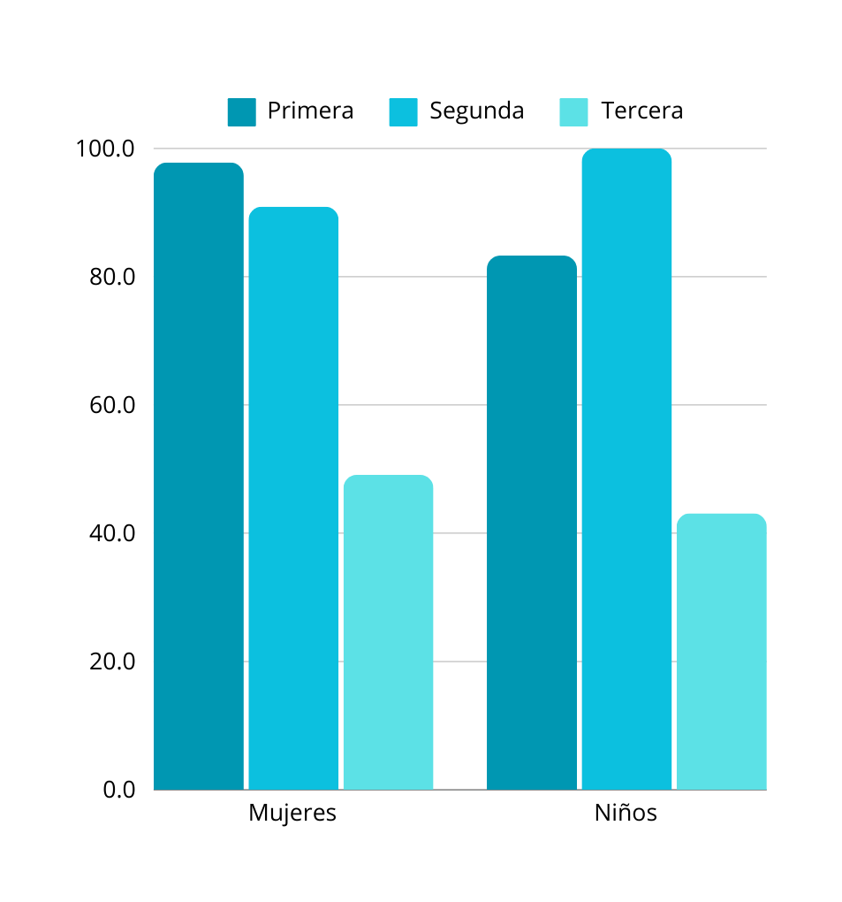
Supervivencia de mujeres y niños según la clase
Las diferencias en las tasas de supervivencia entre mujeres y niños se explican en parte por la clase en la que viajaban.
* Nota: Los datos representados están expresados en porcentajes

Slide 6
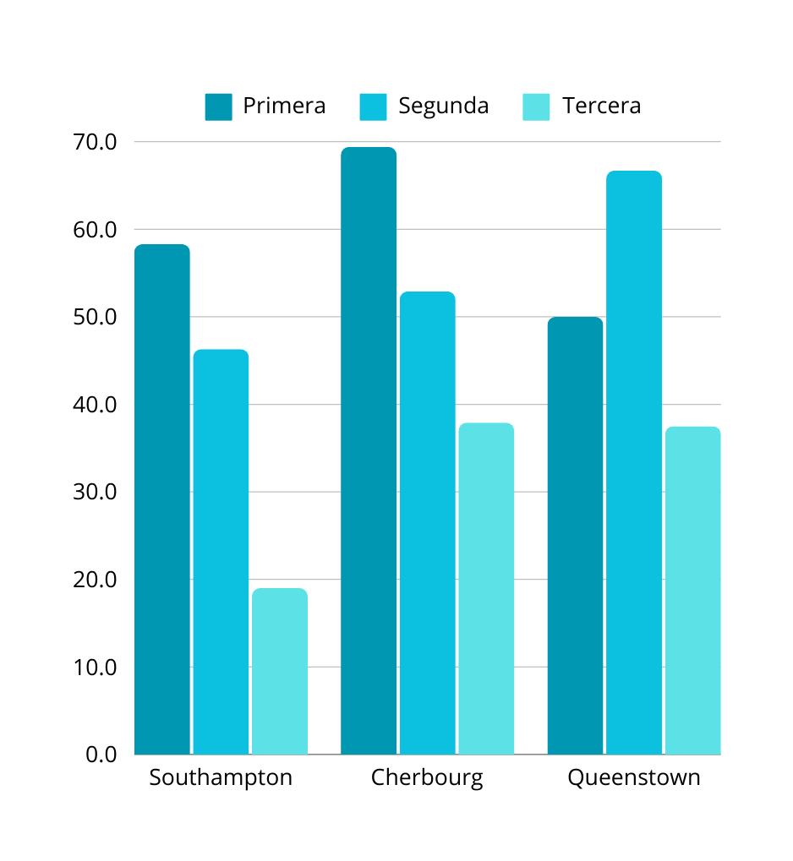
Influencia del puerto de embarque
El puerto de embarque también parece influir en la supervivencia, probablemente debido al tipo de pasaje que embarcó en cada uno.
* Nota: Los datos representados están expresados en porcentajes

Slide 7
Análisis de la supervivencia en el Titanic
Noelia Montiel Sánchez
"El legado del Titanic nos recuerda que en momentos de crisis, la humanidad y la desigualdad se entrelazan. Aprendamos de la historia para asegurar que la valentía y la equidad prevalezcan en tiempos difíciles."

